Slide 1

BÀI 11:
OXYGEN- KHÔNG KHÍ

Slide 2


Tôi là ai ?
2
4
3
1
Mọi sinh vật sống đều cần đến tôi

Slide 3
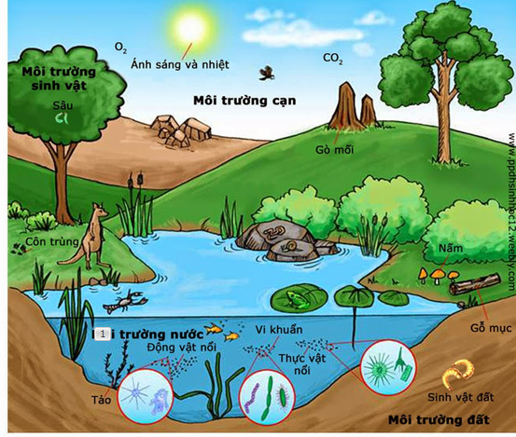
Tôi là ai ?
2
Tôi có mặt ở khắp mọi nơi trên trái đất.

Slide 4

Tôi là ai ?
3
Tôi là một thành phần của không khí.

Slide 5
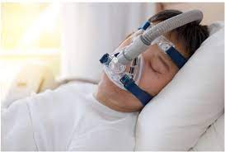
Tôi là ai ?
4
Các bệnh nhân khó thở không thể thiếu tôi.

Slide 6
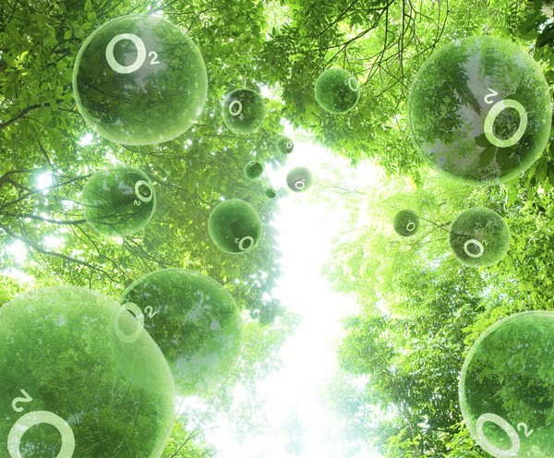
OXYGEN
1
Mọi sinh vật sống đều cần đến tôi
2
Tôi có mặt ở khắp mọi nơi trên trái đất.
3
Tôi là một thành phần của không khí.
4
Các bệnh nhân khó thở không thể thiếu tôi.

Slide 7

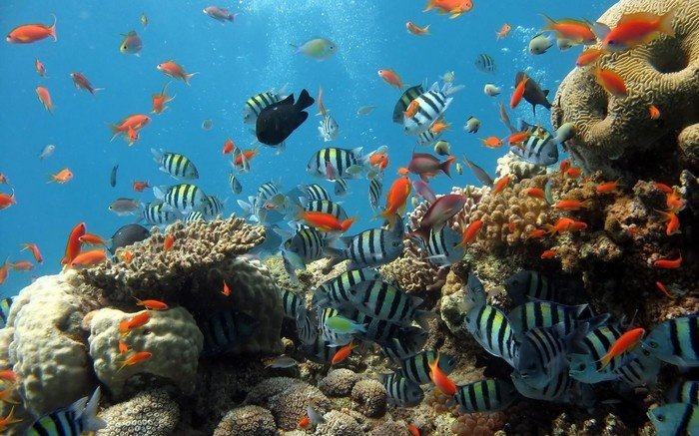
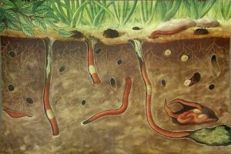
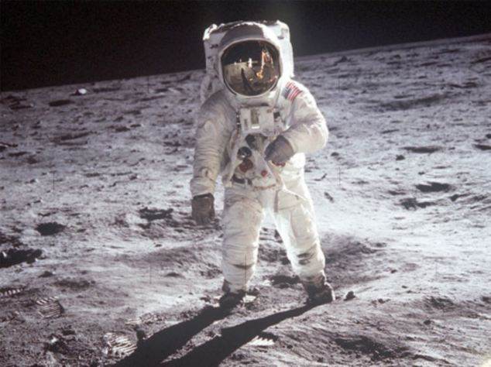
Oxygen có ở đâu?
x
Môi trường không khí.
x
Môi trường trong nước.
x
Môi trường trong đất.
Mặt trăng.

Slide 8
BÀI 11: OXYGEN - KHÔNG KHÍ
I. Oxygen trên Trái Đất
- Oxygen có ở khắp nơi trên Trái Đất: trong không khí, trong nước, trong lòng đất
VD: Cá sống được trong nước vì trong nước có oxygen (ôxi), con giun sống được trong lòng đất vì trong lòng đất có oxygen (ôxi),...

Slide 9
BÀI 11: OXYGEN - KHÔNG KHÍ
II. Tính chất vật lí và tầm quan trọng của oxygen
Yêu cầu: HS nghiên cứu thông tin SGK hoàn thành bài tập sau
1) Điền từ thích hợp vào chỗ trống:
Ở điều kiện thường oxygen ở thể ……….; ...........màu, ………….trong nước.
Hóa lỏng ở ………⁰C; hóa rắn ở……… ⁰C
Ở trạng thái lỏng, rắn oxygen có màu………….
2) Hãy giải thích vì sao trong những bể cá cảnh người ta phải dùng thêm máy sục không khí?
khí
không
ít tan
-183
-218
xanh nhạt

Slide 10
BÀI 11: OXYGEN - KHÔNG KHÍ
II. Tính chất vật lí và tầm quan trọng của oxygen
1. Tính chất vật lí
- Ở điều kiện thường oxygen ở thể khí; không màu;
ít tan trong nước.
Hóa lỏng ở -183⁰C; hóa rắn ở -218 ⁰C
Ở trạng thái lỏng, rắn oxygen có màu xanh nhạt

Slide 11
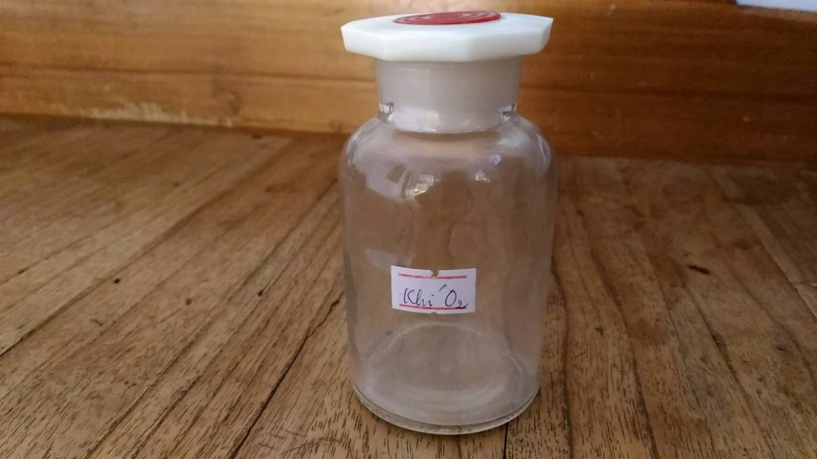
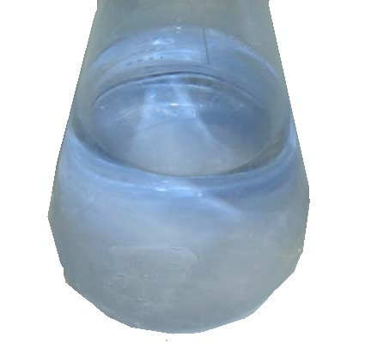
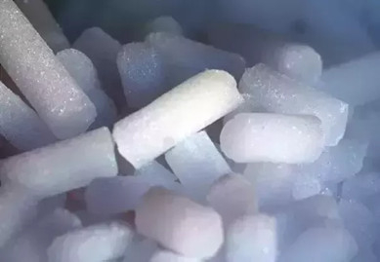
oxygen
Oxygen
ở điều kiện thường
Oxygen lỏng
(-183⁰C)
Oxygen rắn
(- 218⁰C)

Slide 12
Em hãy trả lời các câu hỏi sau:
1. Ở nhiệt độ phòng oxy gen tồn tại ở những thể nào?
2. Nhiệt độ lạnh nhất trên Trái Đất từng được ghi lại là -89⁰C. Khi đó oxygen ở thể nào?
3. Em có nhìn thấy oxygen không? Tại sao?
4. Cá và nhiều sinh vật sống được trong nước. Em hãy giải thích vì sao?

Slide 13
:
1. Ở nhiệt độ phòng oxy gen tồn tại ở những thể nào?
Đáp án: Thể khí
2. Nhiệt độ lạnh nhất trên Trái Đất từng được ghi lại là -89⁰C. Khi đó oxygen ở thể nào?
Đáp án: Thể khí
3. Em có nhìn thấy oxygen không? Tại sao?
Đáp án: Vì oxygen ở điều kiện thường ở thể khí
4. Cá và nhiều sinh vật sống được trong nước. Em hãy giải thích vì sao?
Đáp án: Vì oxygen có tan trong nước.

Slide 14
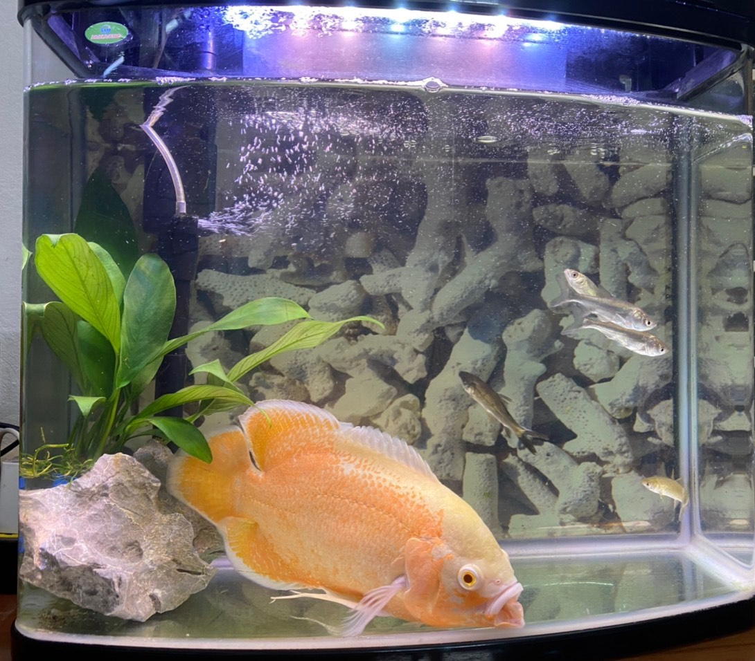

Slide 15
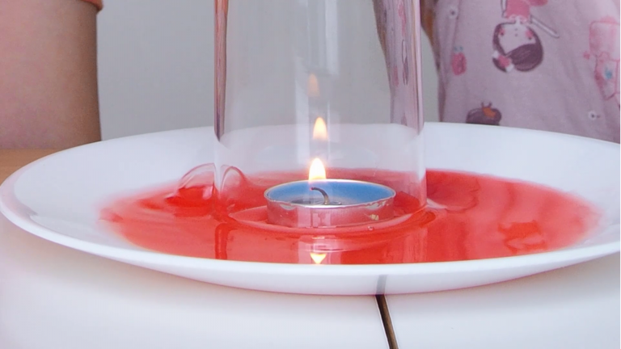
Dự đoán hiện tượng.

Slide 16
II. Tính chất vật lí và tầm quan trọng của oxygen
2. Tầm quan trọng của oxygen
Yêu cầu: HS nghiên cứu thông tin SGK trả lời câu hỏi
Kể tên các ứng dụng của khí oxygen trong đời sống và trong sản xuất mà em biết?
Nêu một số ví dụ cho thấy vai trò của oxygen đối với sự sống và sự cháy.

Slide 17
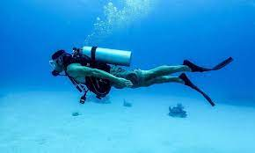

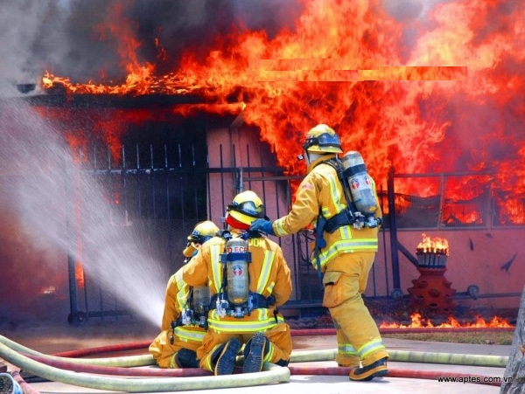
Oxygen dùng cho bệnh nhân bị khó thở
Thợ lặn dùng khí oxi để thở.
Phi công bay cao dùng oxygen nén để thở.
Lính cứu hỏa dùng bình dưỡng khí (chứa khí oxi) khi làm trong môi trường nhiễm khói và khí độc.

Slide 18
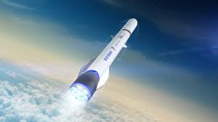
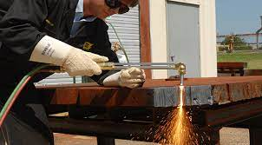
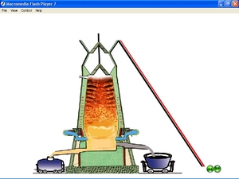
Oxygen lỏng dùng đốt nhiên liệu tên lửa và tàu vũ trụ
Đèn xì oxygen- axetilen
Lò luyện gang dùng không khí giàu oxygen

Slide 19
II. Tính chất vật lí và tầm quan trọng của oxygen
2. Tầm quan trọng của oxygen
- Ở đâu có oxygen thì ở đó có sự sống.
- Oxygen cần thiết cho quá trình hô hấp của động vật, thực vật, con người trên Trái Đất,...
- Nếu không có oxygen thì sự cháy không thể xảy ra.

